Slide 1
前端（7） jQuery初步

Slide 2
Reference
金老师自学网
https://jinxuliang.com/course/CoursePortal/Details/5bcc53c0a664d71ad80786a9
W3School
https://www.w3school.com.cn/html5/index.asp
jQueryAPI
https://api.jquery.com/

Slide 3
概述

Slide 4
Why jQuery
原生js的问题
代码书写冗长，操作不便
获取元素较为复杂，和css割裂
事件处理存在浏览器兼容性问题
AJax操作复杂，难以完成
……
jQuery作为上一代框架的集大成者，极大简化了原生js的编写。

Slide 5

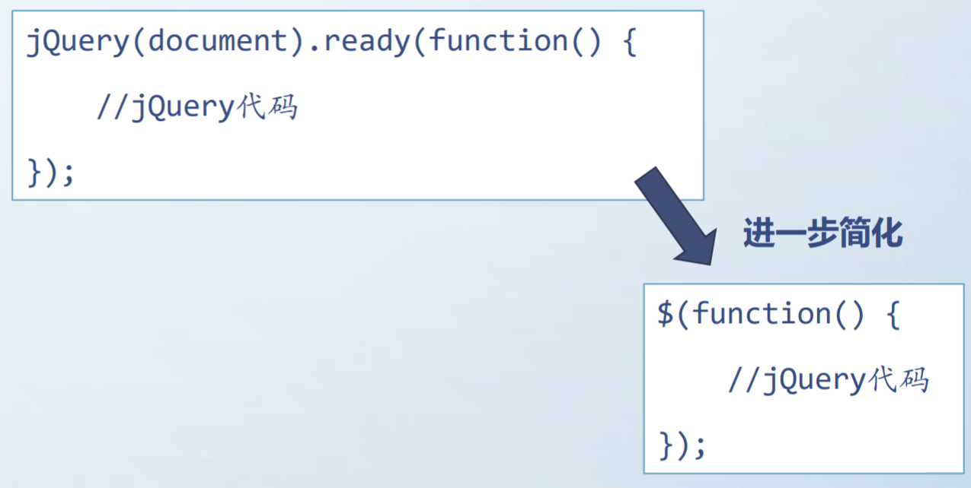
Include
jQuery源文件可以在https://jquery.com/download/#Download_jQuery下载，这里直接使用cdn引入
如果内嵌在html，可以直接使用，否则需要采用如下方式

Slide 6
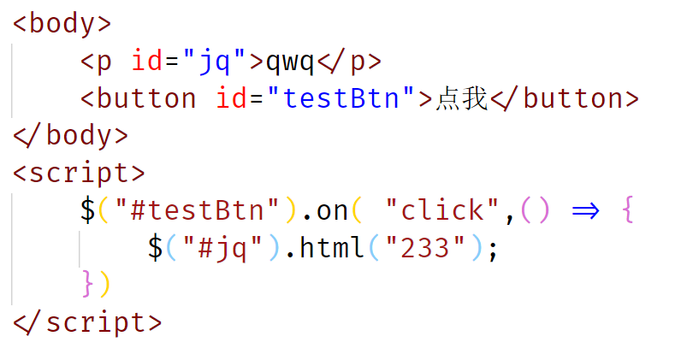
Sample
通过$(“str”)，可以根据str选择器直接找到某个DOM节点
通过on，可以添加一个事件监听器，与addEventListener相同
sample: jQuerySample.html

Slide 7
节点操纵

Slide 8
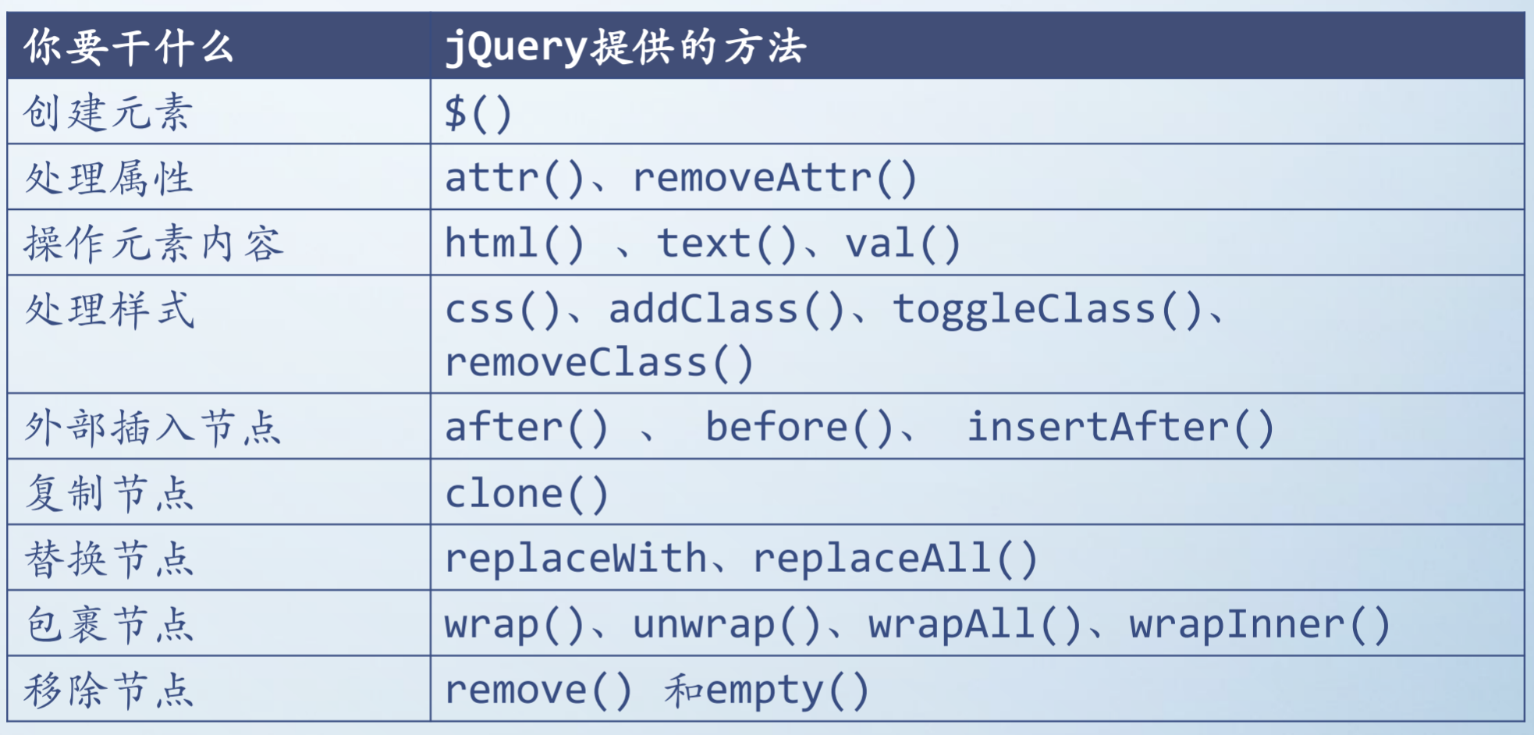
DOM
jQuery提供了一系列方法进行节点操作……

Slide 9
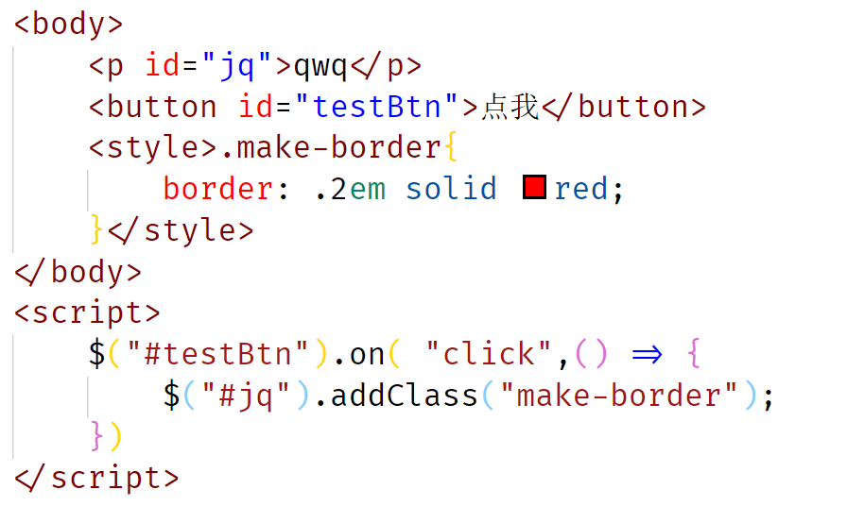
Example1
sample: add-border.html

Slide 10
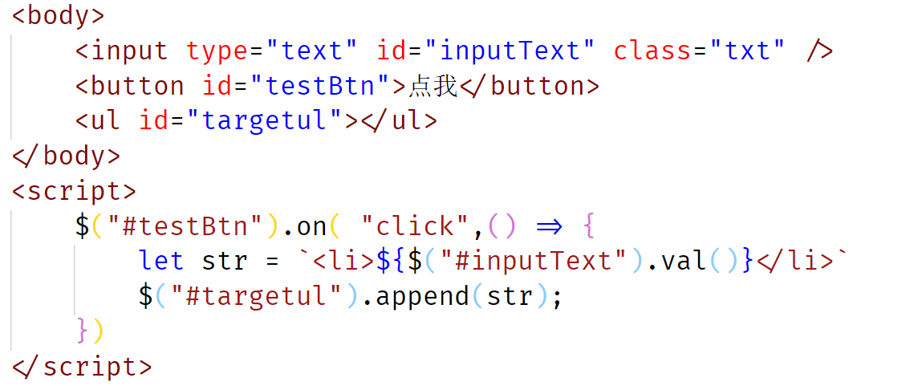
Example2
sample: make-child.html

Slide 11
AJax

Slide 12
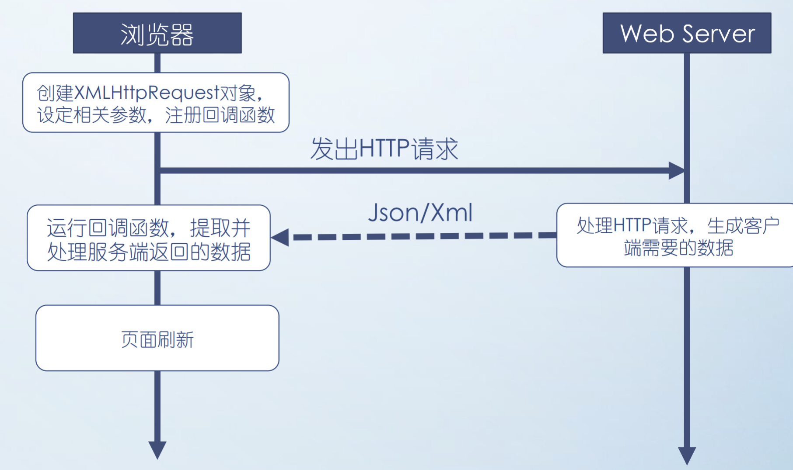
AJax
Asynchronous Javascript And XML
什么是异步操作？

Slide 13
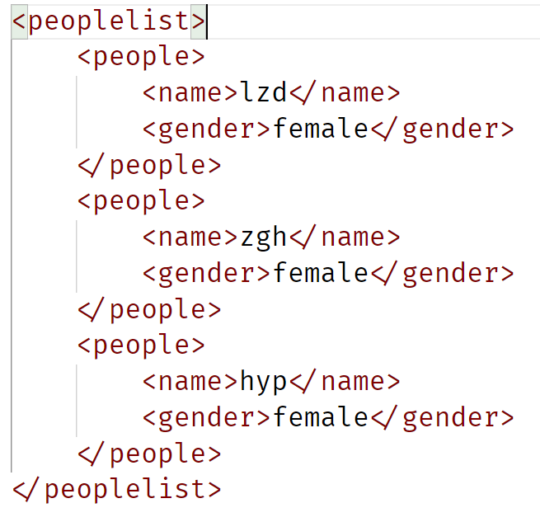
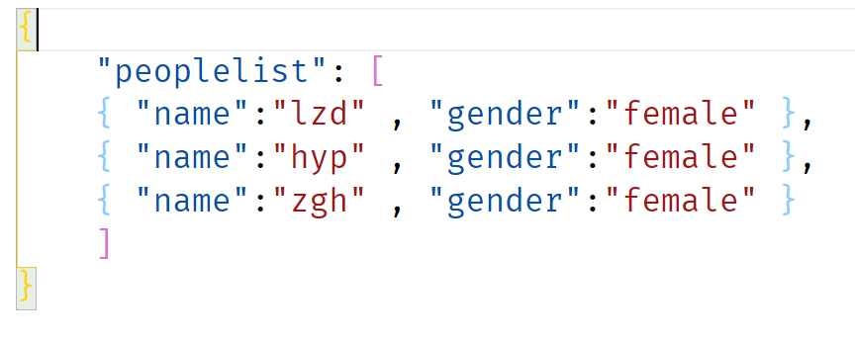
JSON vs XML
JSON
XML
二者都是常见的格式化文本，JSON更容易被js解析，所以这里主要介绍JSON的使用方法。

Slide 14
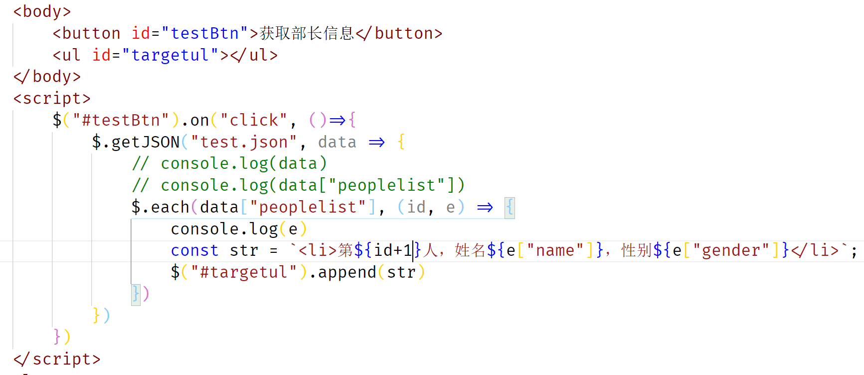
Example3
按照层级依次解析json，属性使用[“x”]取出，数组使用each遍历
sample: parse-json.html

Slide 15
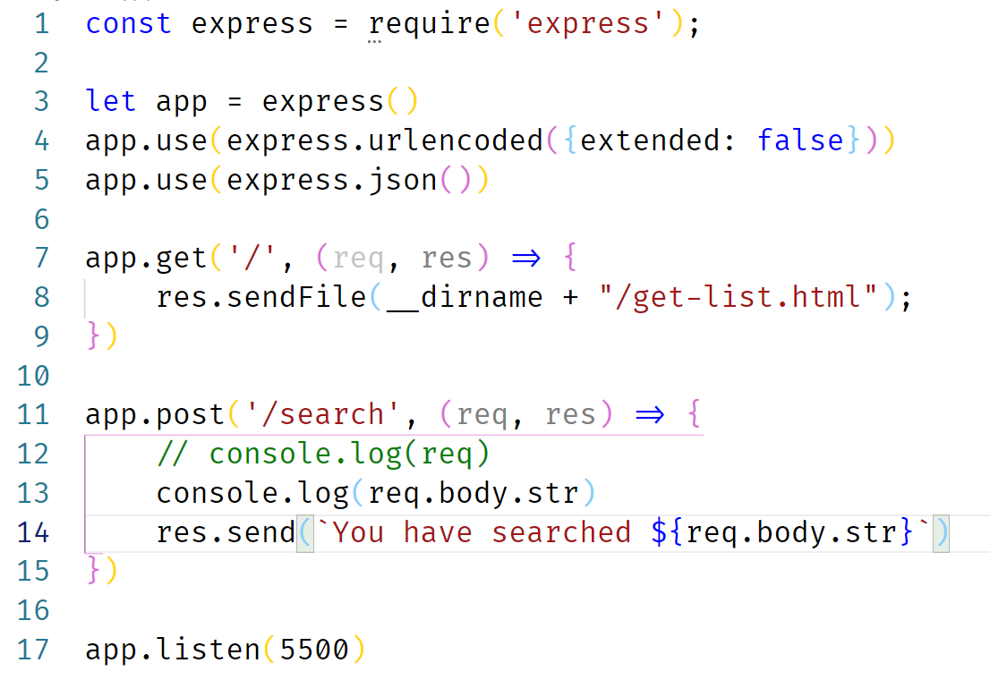
Example4
下面这个例子演示前后端如何交互……
后端
使用Node做的简单后端
基于路由机制
在发送/的get请求的时候，返回目标文件
在发送/search的post请求的时候，返回搜索结果
如果在此基础上加数据库，其实就是完整的后端模型

Slide 16
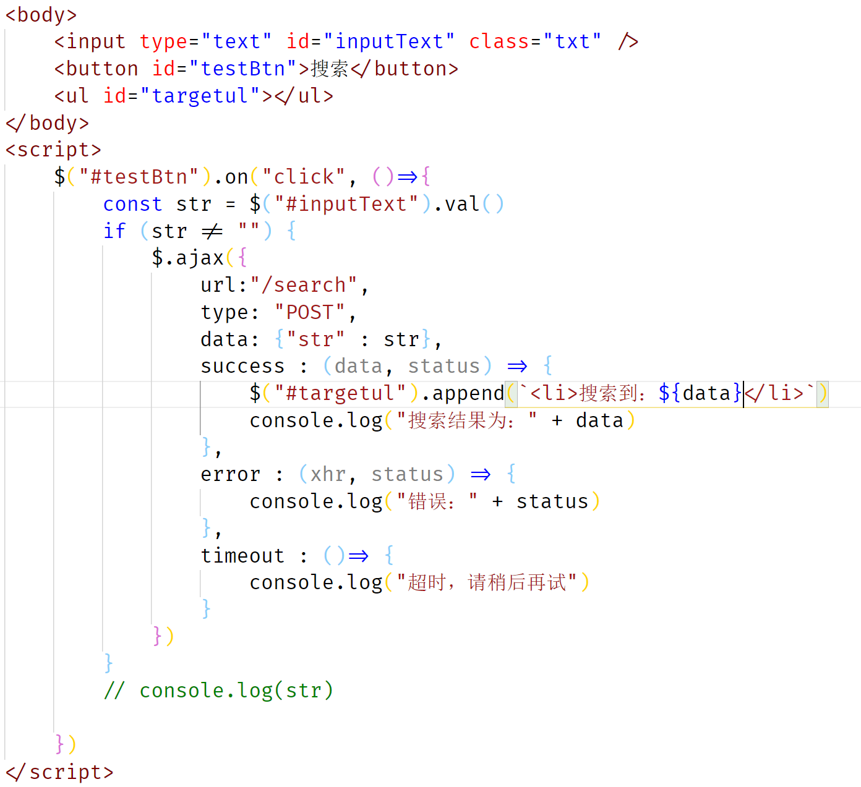
Example4
前端
对后端发起请求
并解析后端得到的数据，反馈在页面上
这里使用了POST方法，将表单中作为参数进行传递，并回显返回结果
sample: router.js & get-list.html

Slide 17

Homework
做空调
来不及造推箱子了，就空调吧

Slide 18
See you next dream..

